Slide 1
Parallel Programming Principle and Practice Lab Guide
School of Computer Science and Technology
Huazhong University of Science and Technology

Slide 2
Labs
如何将向量加法运算并行化？
基本的向量加法程序：
for(int i = 0; i < n; ++i)
A[i] = B[i] + C[i];
使用最简单的任务划分方法：每个线程（进程）完成循环体中一次循环的工作，共有n个线程同时计算。

Slide 3
Labs
使用pThread完成这项工作
基本的API:
创建一个新的线程
int pthread_create( pthread_t *thread,
const pthread_attr_t *attr,
void *(*func) (void *),
void *arg);
thread表示线程ID，与线程中的pid概念类似
attr表示设定线程的属性，可以暂时不用考虑
func表示新创建的线程会从这个函数指针处开始运行
arg表示这个函数的参数指针
返回值为0代表成功，其他值为错误编号

Slide 4
Labs
主进程等待线程结束：
int pthread_join( pthread_t thread, void **retval );
thread表示线程ID，与线程中的pid概念类似
retval用于存储等待线程的返回值
头文件加入pthread.h
编译命令加入 –lpthread 库

Slide 5
Labs
使用OpenMP完成这项工作：
不需要使用MPI，使用特殊的编译引导语句，源程序修改成如下形式：
#pragma omp parallel for
for(int i = 0; i < n; ++i) {
A[i] = B[i] + C[i];
}
Openmp会自动将for循环分解为多个线程并行执行
头文件加入omp.h
编译时加入 –openmp 参数

Slide 6
Labs
使用MPI完成这个工作
基本的API:
int MPI_Init(int *argc, char **argv)
MPI_Init 是MPI程序的第一个调用，它完成MPI程序的所有初始化工作， 启动MPI环境，标志并行代码的开始。
int MPI_Finalize(void)
MPI_Finalize 是MPI程序的最后一个调用，它结束MPI程序的运行，标 志并行代码的结束，结束除主进程外其它进程。其之后串行代码仍可在 主进程(rank = 0)上继续运行。

Slide 7
Labs
int MPI_Comm_size(MPI_Comm comm, int *size);
获取进程个数p。
int MPI_Comm_rank(MPI_Comm comm, int *rank);
MPI获取当前进程的RANK，rank值取址范围是0~p-1，RANK值唯一 的表示了进程的ID，其中Rank=0的为主进程

Slide 8
Labs
进程间的相互通信
int MPI_Send(void* buf, int count, MPI_Datatype datatype, int dest, int tag, MPI_Comm comm);
发送函数：当前进程将以buf为初始地址，长度为count且元素类型为datatype的信息发动给rank值为dest的进程，这条消息的标识符为tag。
其中datatype有MPI_INT, MPI_FLOAT等常用类型
Tag的作用是用于区分一对进程之间发送的不同信息
int MPI_Recv(void* buf, int count, MPI_Datatype datatype, int source, int tag, MPI_Comm comm, MPI_Status *status);
接受函数：从rank值为source的进程接受标识符为tag的信息，存入以buf为初始地址，长度为count的存储区域中，类型为datatype.

Slide 9
Labs
头文件加入<mpi.h>
编译：mpic –o bin code.c
运行：mpirun –np x bin //其中x为设置的进程数

Slide 10
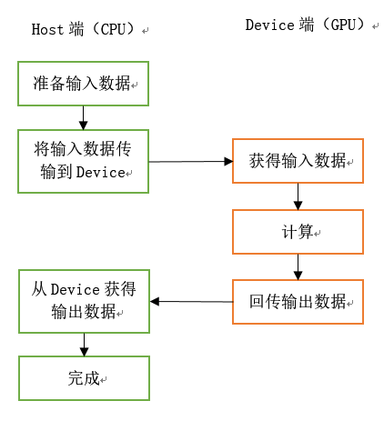
Labs
使用Cuda：
GPU协处理器的运算流程：

Slide 11
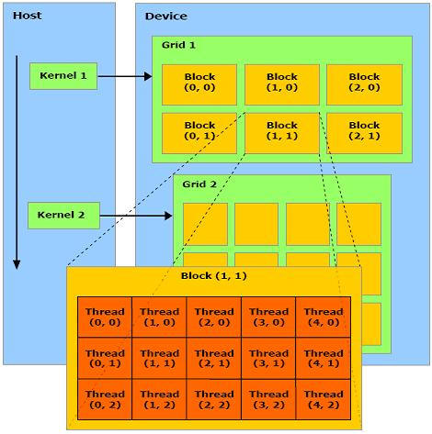
Labs
CUDA在执行的时候是让host里面的一个一个的kernel按照线程网格（Grid）的概念在显卡硬件（GPU）上执行。
每一个线程网格又可以包含多个线程块（block），每一个线程块中又可以包含多个线程（thread）。
将任务合理的分配到grid和thread中，有助于提升程序的性能

Slide 12
Labs
基本API：
cudaError_t cudaMalloc (void **devPtr, size_t size );
在设备端分配size大小的空间，起始地址为devPtr
cudaError_t cudaMemcpy (void * dst, const void * src,
size_t count,
enum cudaMemcpyKind kind);
将以src为地址长度为count的数据赋值到dst为起始地址的内 存区域中，常用的kind有cudaMemcpyHostToDevice， cudaMemcpyDeviceToHost

Slide 13
Labs
基本API：
cudaError_t cudaFree (void *devPtr);
在设备端清理以devPtr为起始地址的内存空间

Slide 14
Labs
MapReduce实现WordCount
Apache官方的配置、实现和运行教程
http://hadoop.apache.org/docs/r1.0.4/cn/mapred_tutorial.html

Slide 15
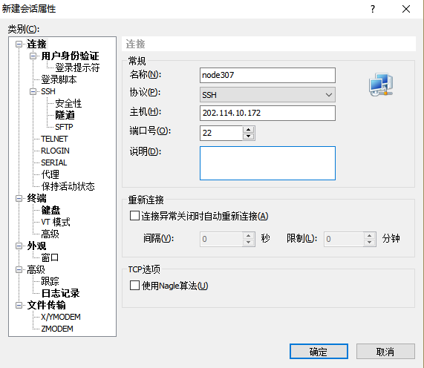
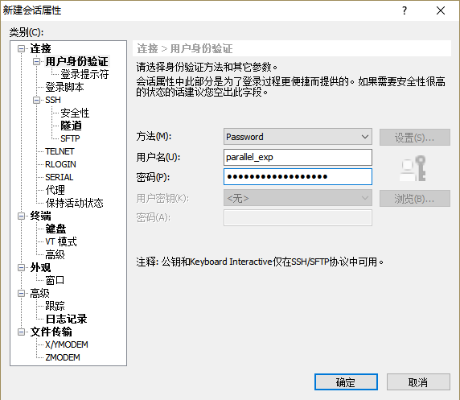
Labs
实验室集群使用方法：
使用xshell登录：
1. 新建链接如下图, 用户名是parallel_exp，密码是hust_parallel_2018;

Slide 16

Labs
实验室集群使用方法：
使用xshell登录：
2. 登录到计算节点，例如登录到计算节点node55，输入：ssh node55，出现下图表示登录成功。（节点333需从节点307登录）

Slide 17
Labs
3. 计算节点的node55，node56，node333均是可用的，其中node333（从管理节点跳转）是CUDA节点，为了平衡负载，请大家自行分流
未避免冲突，每位同学在计算节点上建立一个以自己学号为名字的用户，在自己/home/U2015xxxxx文件夹下进行实验。
外网代理节点和集群管理节点有其他重 要的工作，请同学们不要在其上运行任何计算任务。

